Slide 1
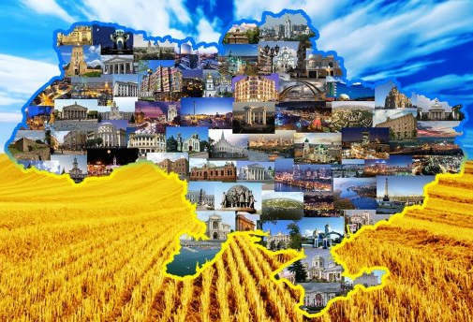
Українська мова
2 клас
Розділ 3. Досліджую іменники
Урок 49
Пишу з великої букви
назви міст і сіл.

Slide 2
Налаштування на урок
Сьогодні в нас урок звичайний,
Та вчить багато нас чому.
Хай буде він для нас повчальний!
За це подякуєм йому!

Slide 3
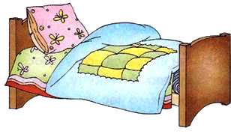
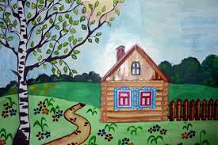
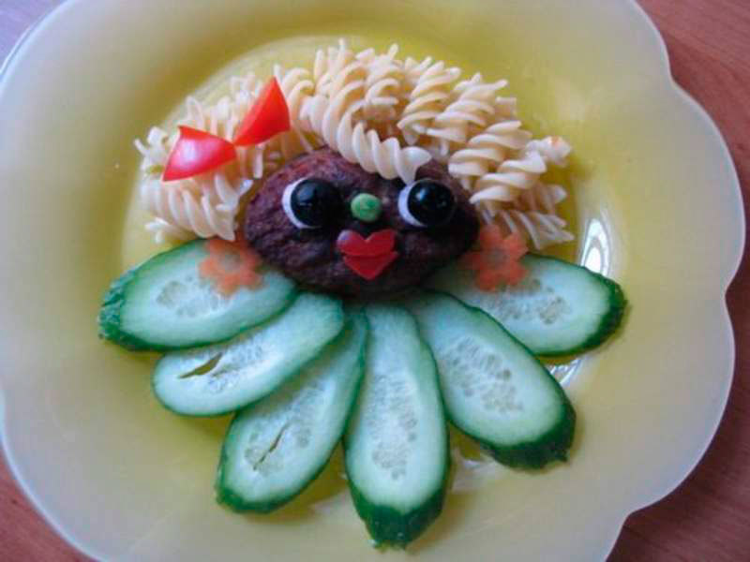
Подарунки цього дня
Щодня ти отримуєш подарунки від життя.
Якому з них ти хочеш подякувати сьогодні?

Slide 4
Пригадай
Що іменник називає і на які питання відповідає?
Іменник називає предмети і відповідає на питання хто? Що?
Які іменники відповідають на питання хто?, а які на питання що?
Назви людей і тварин – на питання хто? Назви всіх інших предметів – на питання що?
Які іменники пишемо
з великої літери?
Імена, по батькові, прізвища, клички тварин
Назви по 5 іменників, які відповідають на питання хто? і що?

Slide 5
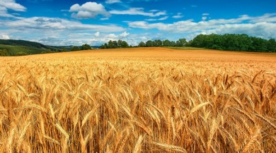
Цікавинки мови
Розглянь ілюстрації, прочитай підписи. Це – омоніми – слова, що однаково звучать та пишуться, але мають різне значення
поляˊ пшениці
поляˊ зошита
дівчинка Поˊля
Склади речення з різними значеннями слова ПОЛЯ.
Поля пшениці милують очі.
Поле, при письмі не виходь за поля зошита.

Slide 6
Повідомлення теми уроку
Сьогодні на уроці української мови ми проведемо віртуальну подорож Україною. Будемо вчитися записувати назви міст, сіл з великої літери;
вчитимемось списувати текст.

Slide 7
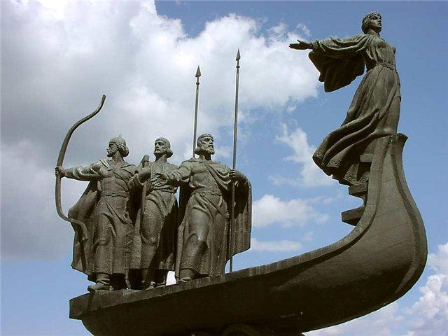
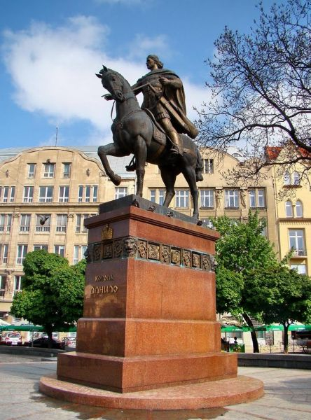
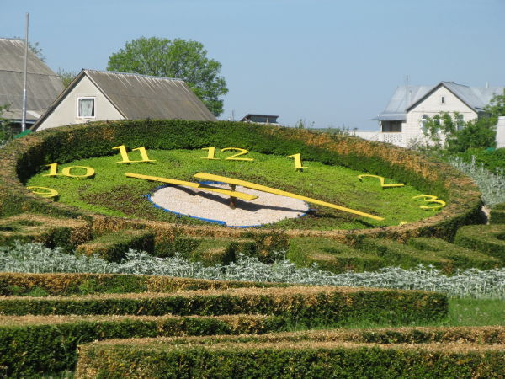
Ґаджик дізнався в Інтернеті, як утворилися
назви деяких міст і сіл. Прочитай про це
Брати Кий, Щек, Хорив і сестра їх Либідь збудували на березі Дніпра місто. І назвали його на честь старшого брата Київ.
Місто Львів збудував князь Данило Галицький. Назву йому дав на честь свого старшого сина Лева.
В одному селі жив відомий на всю округу коваль. Завдяки славному майстрові це село дістало назву Ковалівка.
Проведи дослідження!
З якої букви написані виділені слова?
Що вони називають?
Який висновок можеш зробити?
Назви міст і сіл пишемо з великої букви.
Підручник.
Сторінка
65-66

Slide 8
Спиши назви міст і села
Як записані назви міст і села?

Slide 9
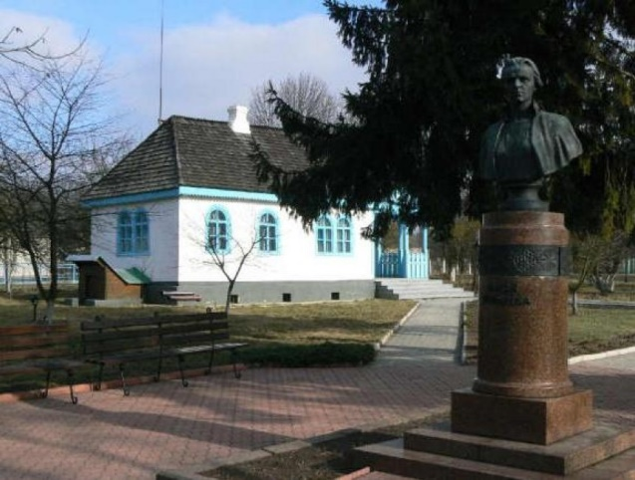
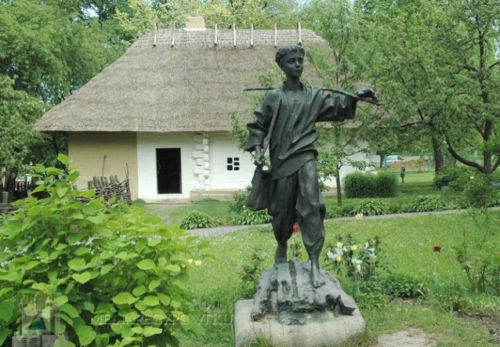
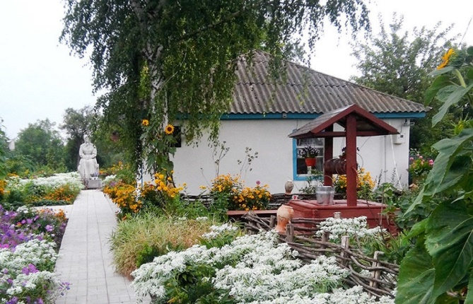
Родзинка знайшла текст про відомі села
Прочитай його. Вибери з дужок потрібну букву.
Назви міст і сіл стають відомими, якщо в них народжуються чи живуть знамениті люди.
Про (С, с) ело (К, к) олодяжне ми знаємо тому, що в ньому жила Леся Українка. Завдяки Тарасові Шевченку стало відомим (С,с)ело (М, м) оринці . А (С, с) ело (Б, б) огданівка прославила художниця Катерина Білокур.
село
Колодяжне
село
Моринці
село
Богданівка
Як записані назви сіл?
Підручник.
Сторінка
66

Slide 10
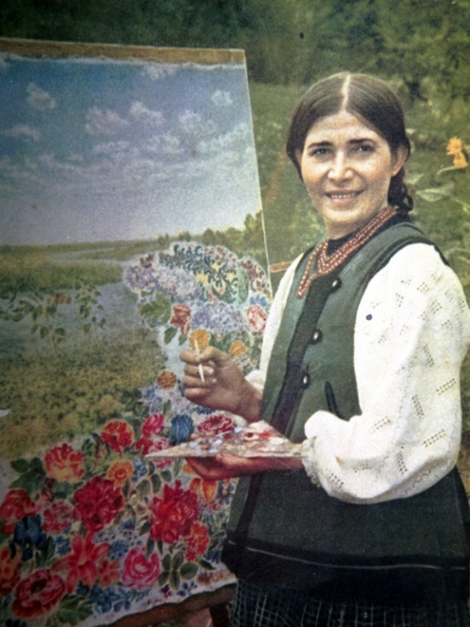
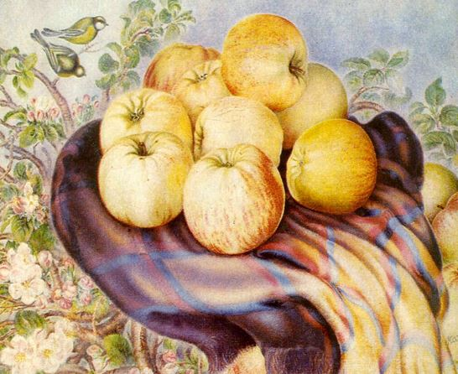
Розглянь ілюстрацію до тексту
Поміркуй, хто із зазначених у тексті людей створив цю картину. Поясни, чому ти так вважаєш.
Катерина Білокур
Підручник.
Сторінка
66

Slide 11
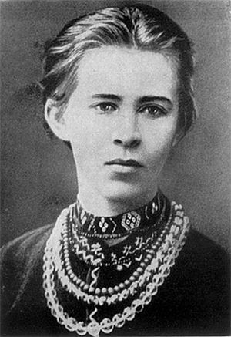
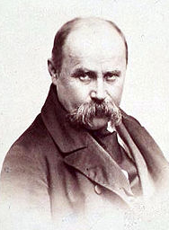
Спиши речення
Підручник.
Сторінка
66

Slide 12
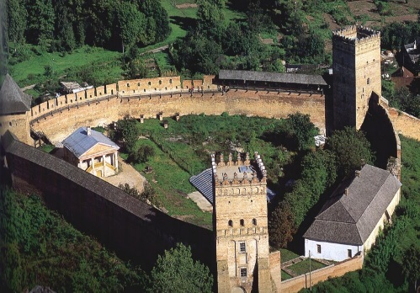
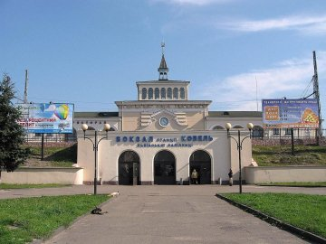
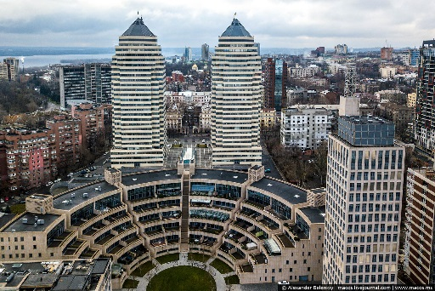
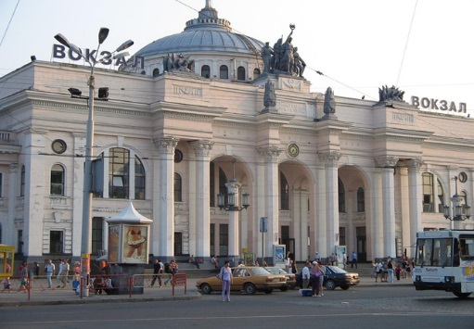
Додаткове завдання
Родзинка зі Щебетунчиком грали в «міста» – хтось називав місто, а хтось – на останню букву цього слова пригадував назву іншого міста. Прочитай ланцюжок слів, які утворили друзі.
Луцьк
ЛУЦЬКОВЕЛЬВІВИШГОРОДНІПРОДЕСА
Запиши назви міст окремо одну від одної.
Підкресли букви, які позначають м'які приголосні звуки.
Ковель
Дніпро
Склади 2-3 речення про те, як називається твоє рідне місто чи село. Чи відомо тобі, що означає ця назва?
Підручник.
Сторінка
66
Одеса

Slide 13
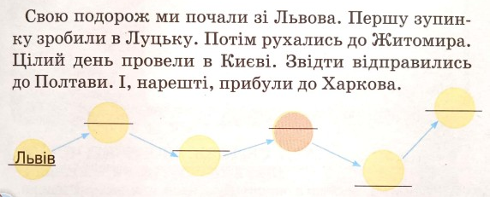
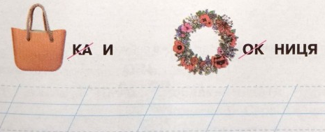
Робота в зошиті
1. Утвори назви сіл від поданих слів. Запиши утворені слова.
3. Прочитай і відгадай мовну загадку. Виправ у ній помилки.
калина
вишня
дуб
Чим закінчується київ, починається вінниця, а рівне має його всередині?
Калинівка, Вишневе, Дубове
2. Прочитай розповідь. Напиши на схемі описаного маршруту назви міст.
4. Запиши назви міст, «заховані» в ребусах.
Суми
Вінниця
Сторінка
33

Slide 14
Рефлексія
Що називають іменники? На які питання вони відповідають?
Як розпізнати слова, що відповідають на питання ХТО? і ЩО?
Про що дізналися на уроці? Які іменники пишемо з великої букви?
Яка робота на уроці була для тебе найцікавішою? Чому?
Обери смайл, яким визначиш свої емоції в кінці уроку
Завдання приносили радість
Здивувала інформація
Очікував/ла
кінця уроку

